Slide 1
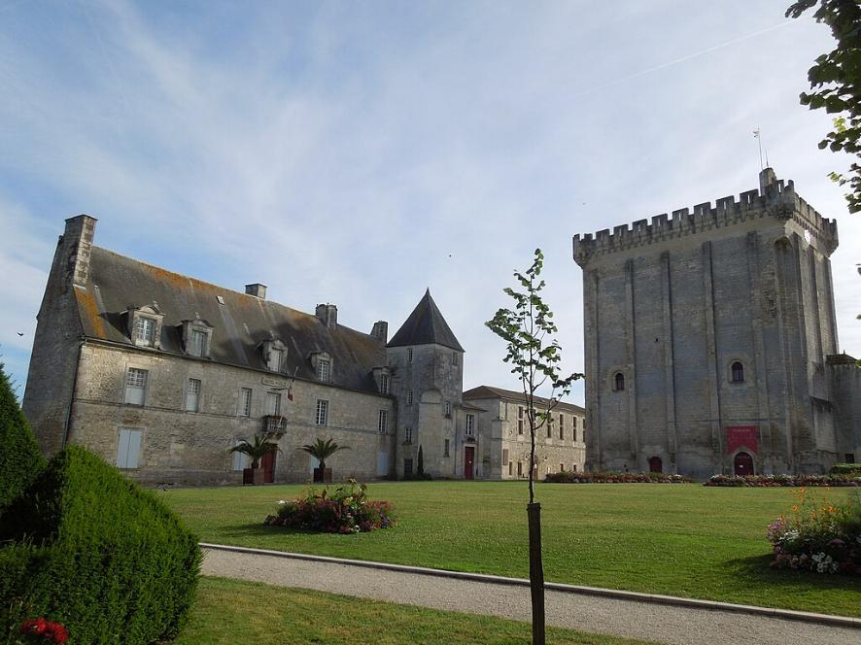
Pons donjon & château
Et La Ville De Pons
Charente -Maritime
le château (aujourd'hui hôtel de ville) et le donjon

Slide 2
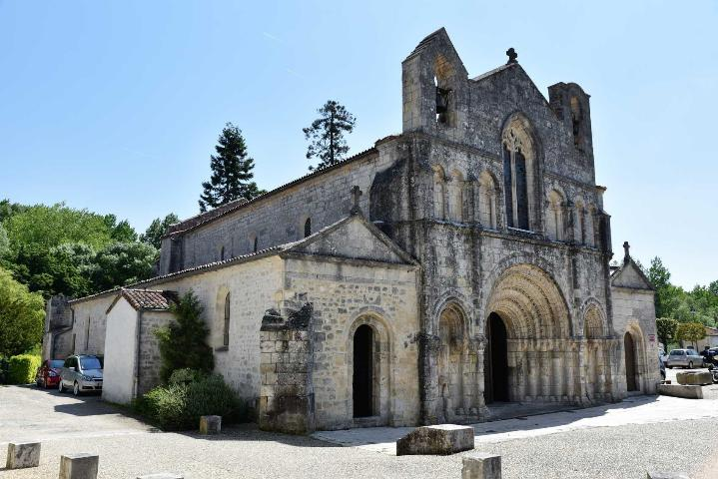
Le donjon de Pons est situé dans la commune de Pons dans le département français de la Charente-Maritime en région Nouvelle-Aquitaine. Cette tour est l'ancien donjon du château de Pons. Haut de 33 m, il est visible de très loin et est le symbole de la ville.
Il constitue avec la chapelle Saint-Gilles, les vestiges des remparts et le corps de logis les restes de l'ancien château de Pons.

Slide 3
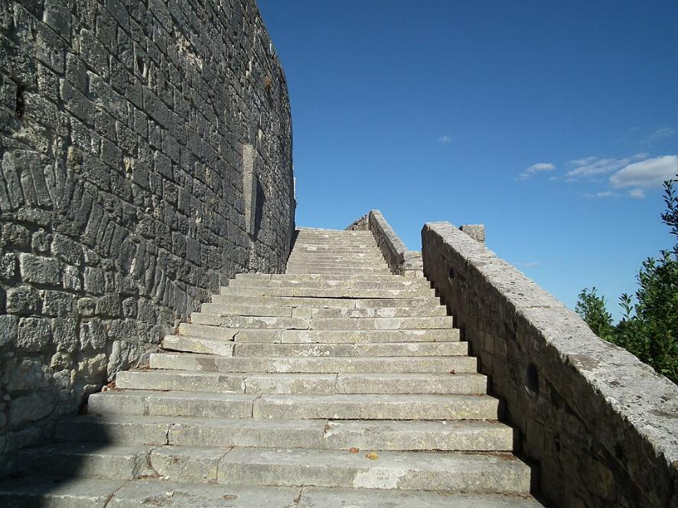
Le grand escalier reliant la ville basse à la terrasse du château

Slide 4
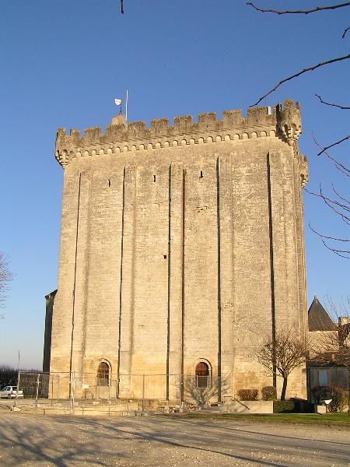
Donjon de Pons, façade ouest.

Slide 5
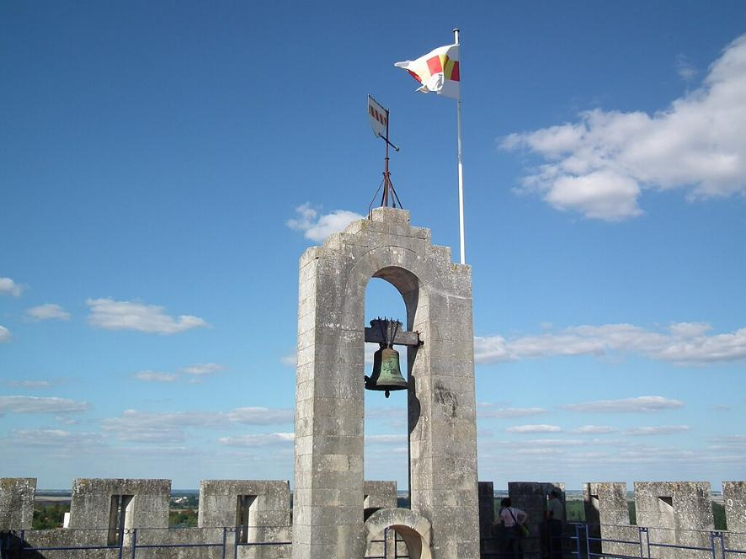
Terrasse du donjon.

Slide 6
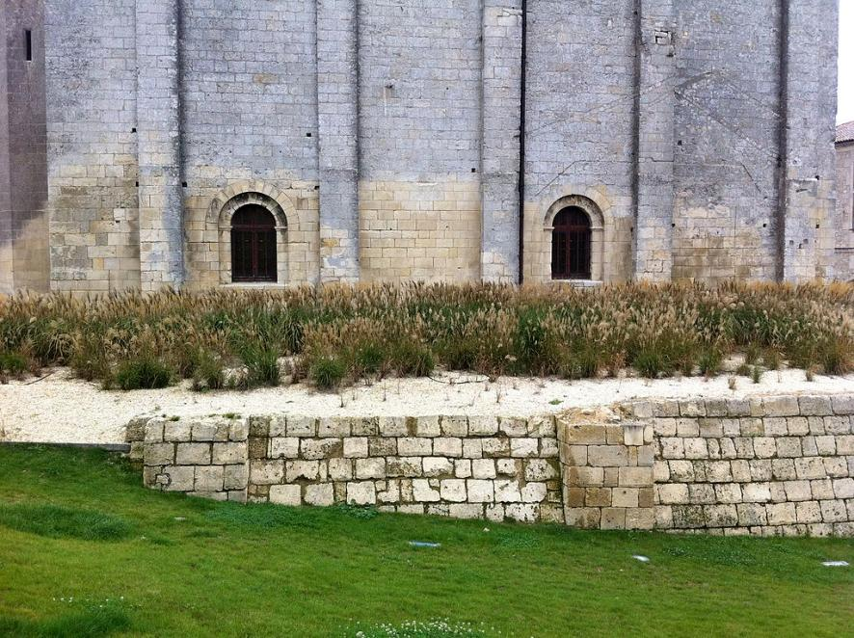
Partie basse du donjon, façade ouest.

Slide 7
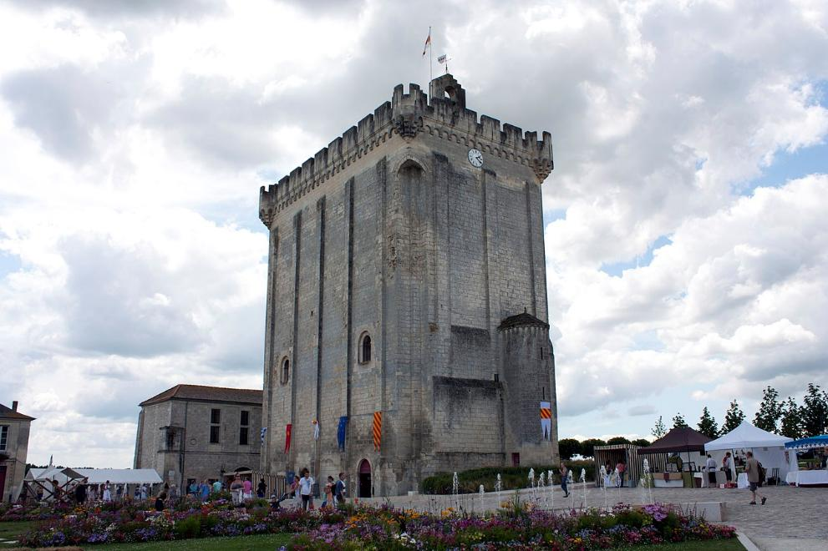
Vue nord-est du donjon.

Slide 8
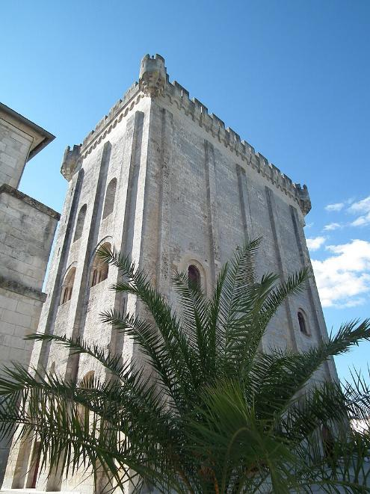
Vue sud-est du donjon.

Slide 9
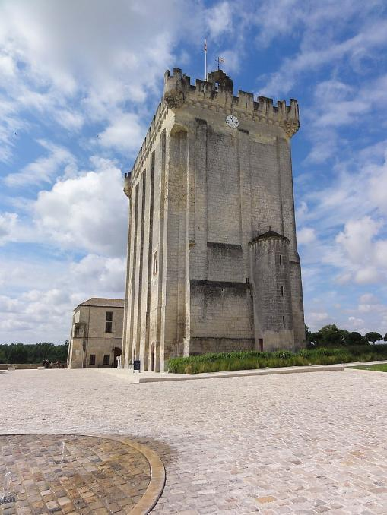
Pons (Charente-Maritime) donjon

Slide 10
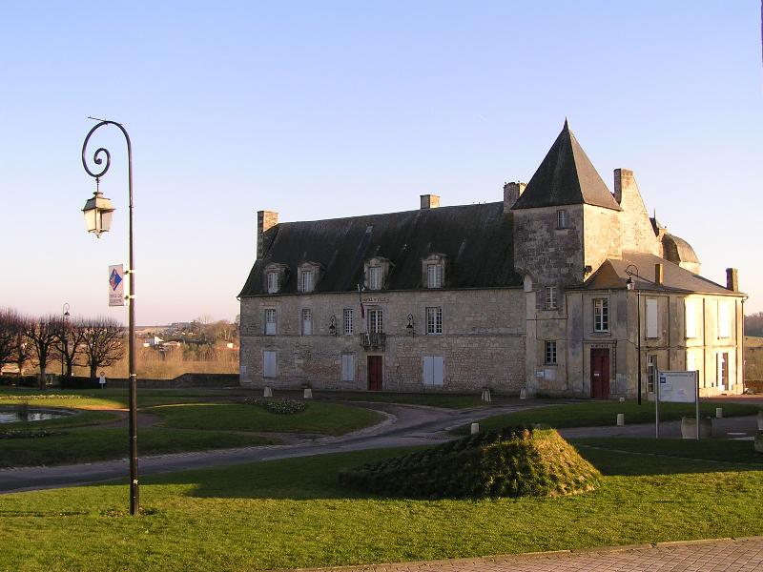
Hôtel de ville.

Slide 11
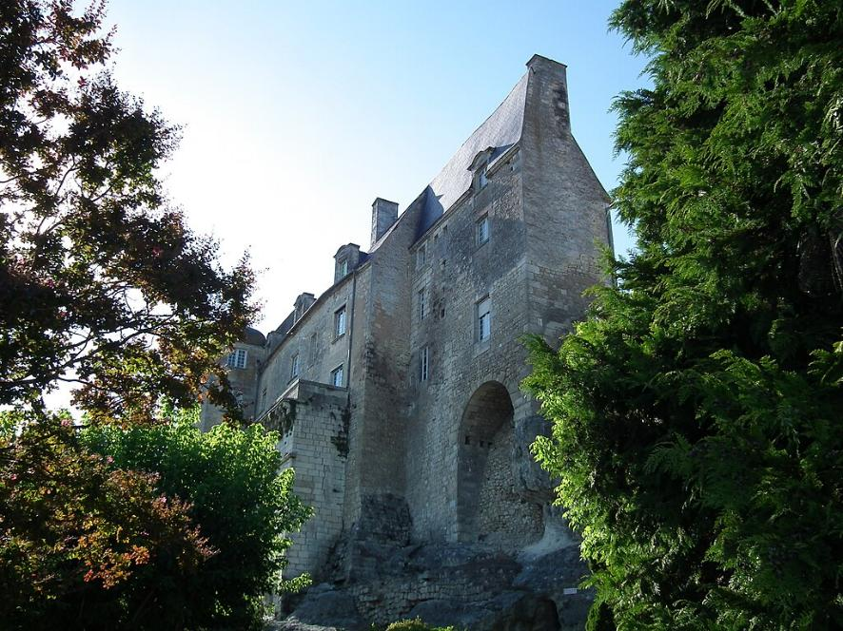
Corps de logis depuis le bas de la falaise.

Slide 12
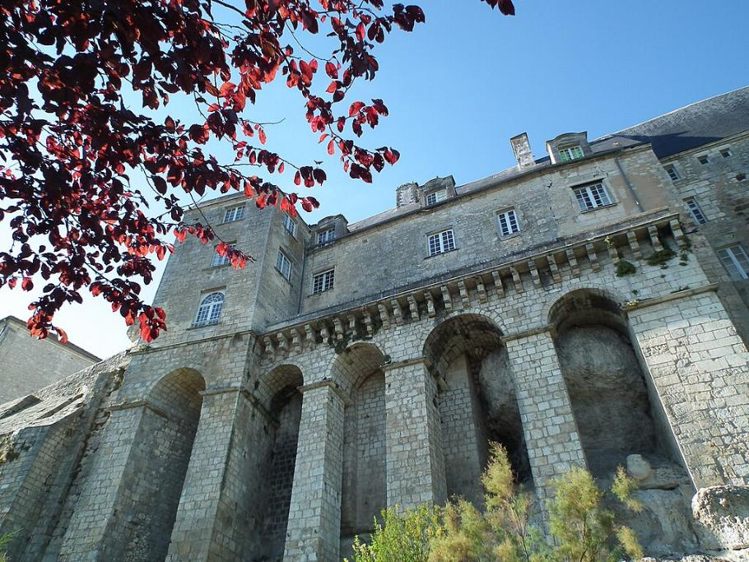
Vue depuis le bas de la falaise de la galerie d'arcade.

Slide 13
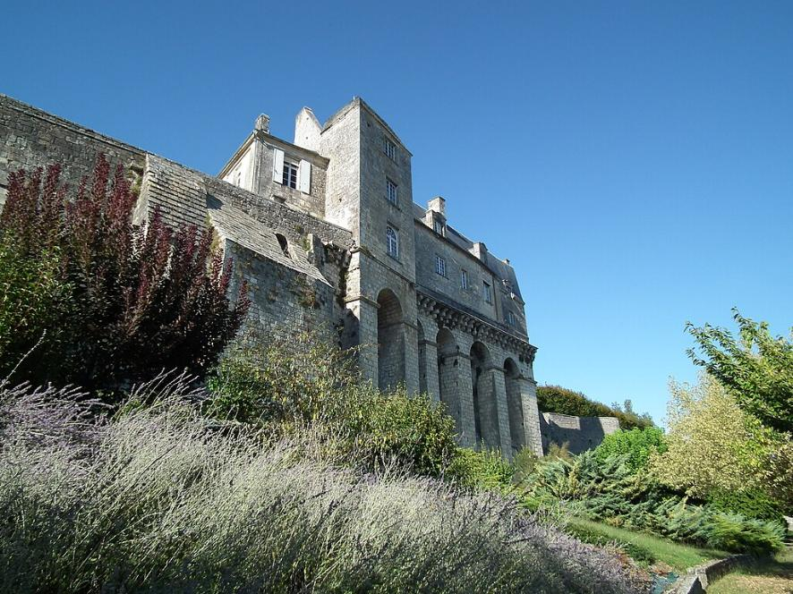
Le château de Pons

Slide 14
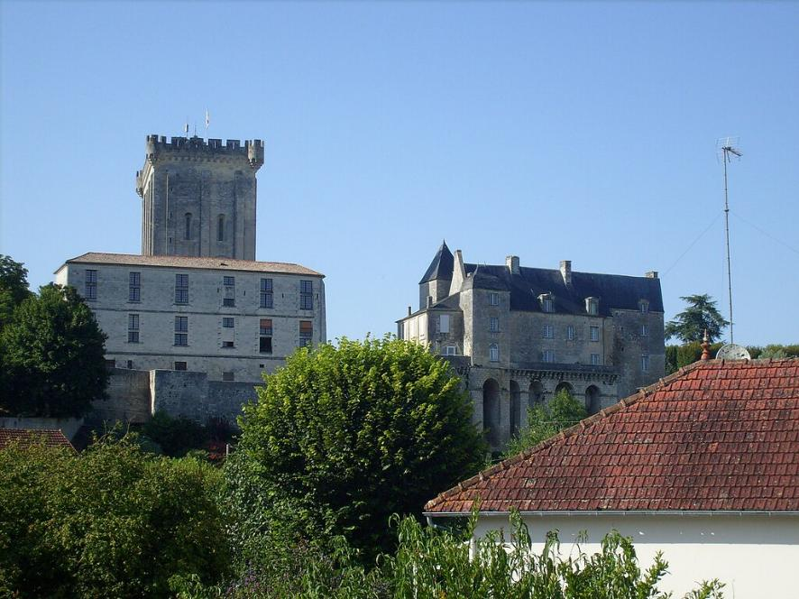
Vue générale de l'hôtel de ville.

Slide 15

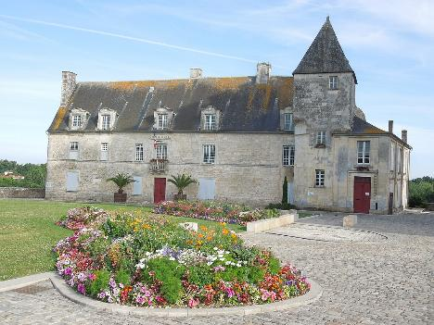
Pons Chateau Mairie
Le château de Pons

Slide 16
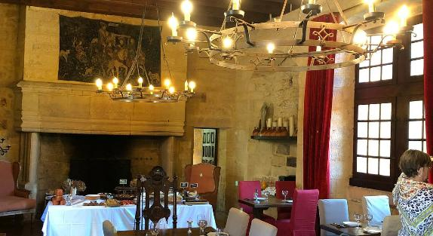
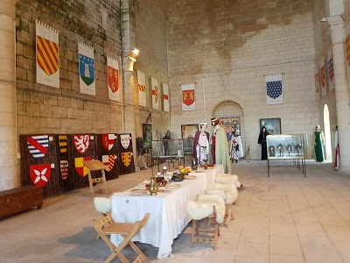
Intérieur Du Château De Pons

Slide 17
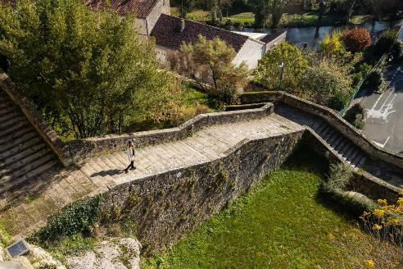
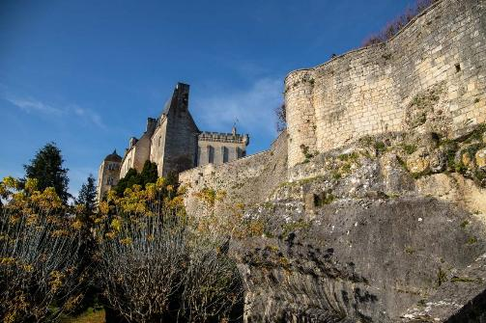
Une superbe balade autour des fortifications
remparts du Château de Pons

Slide 18
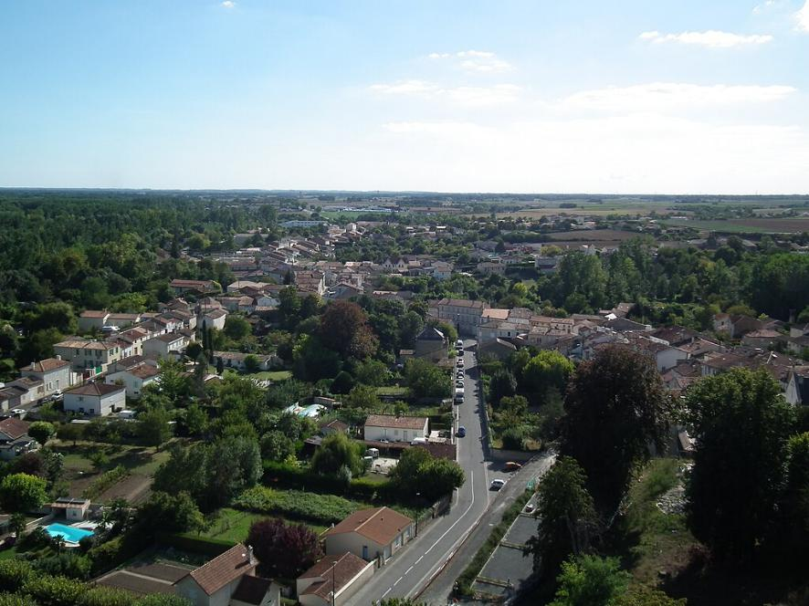
Les anciens quartiers Saint-Vivien et de l'Hôpital sont les principaux noyaux de la « ville-basse ».

Slide 19
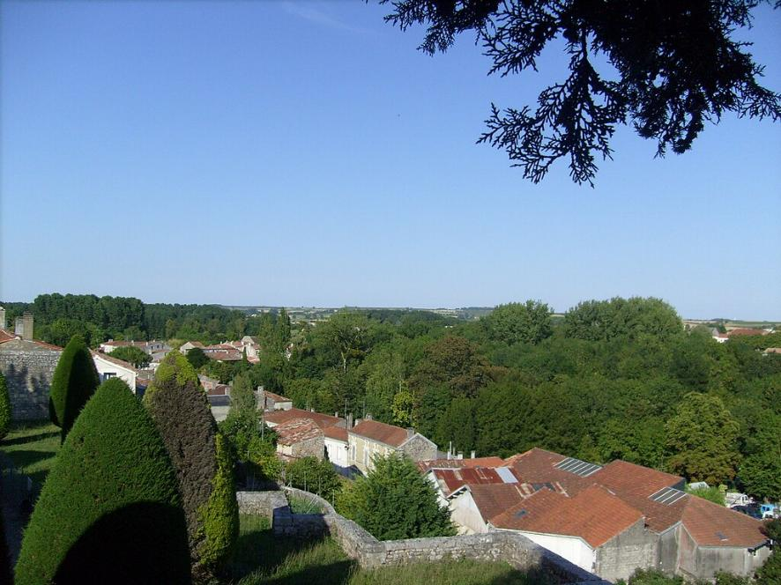
Panorama sur les alentours de la ville depuis les remparts du jardin public de Pons.

Slide 20
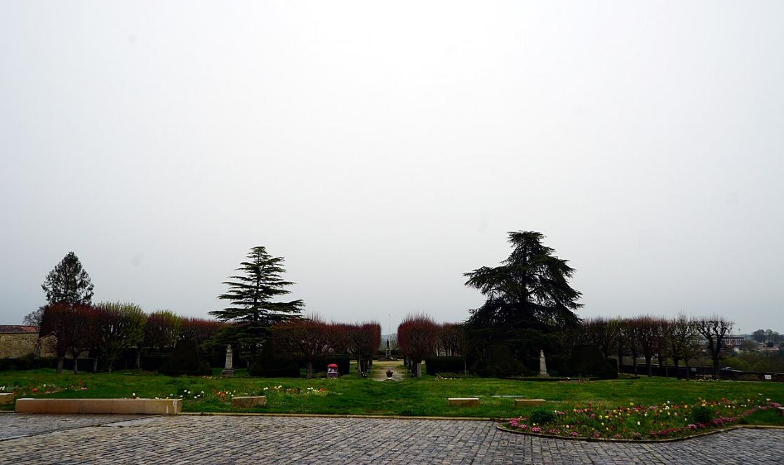
le jardin avec ses monuments.

Slide 21
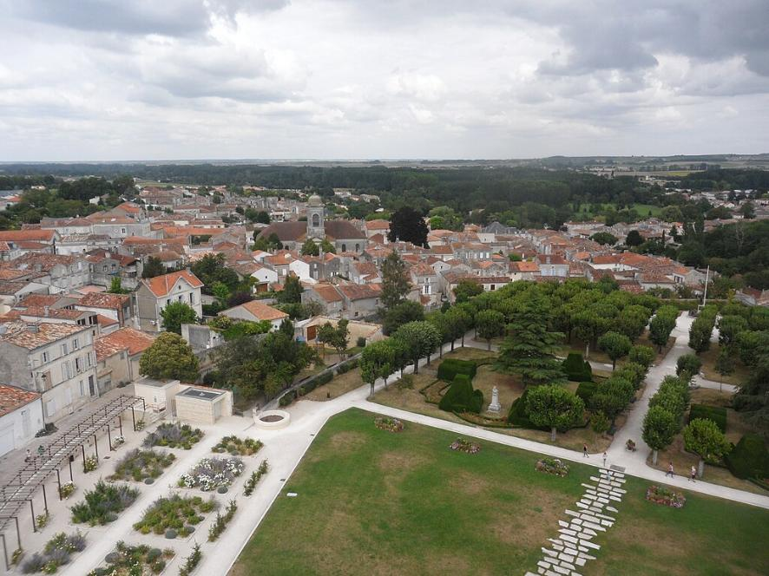
: La ville-haute de Pons

Slide 22
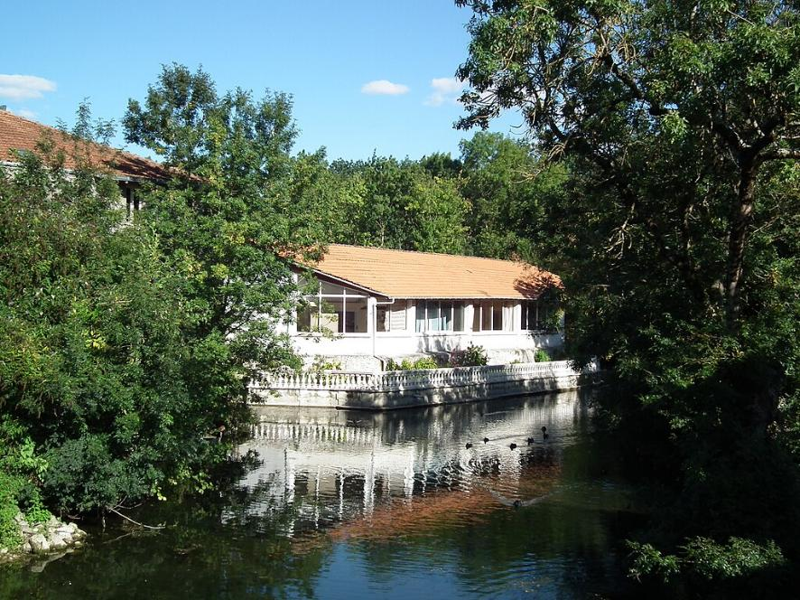
La Seugne arrose la ville de Pons dans une vallée pittoresque...

Slide 23
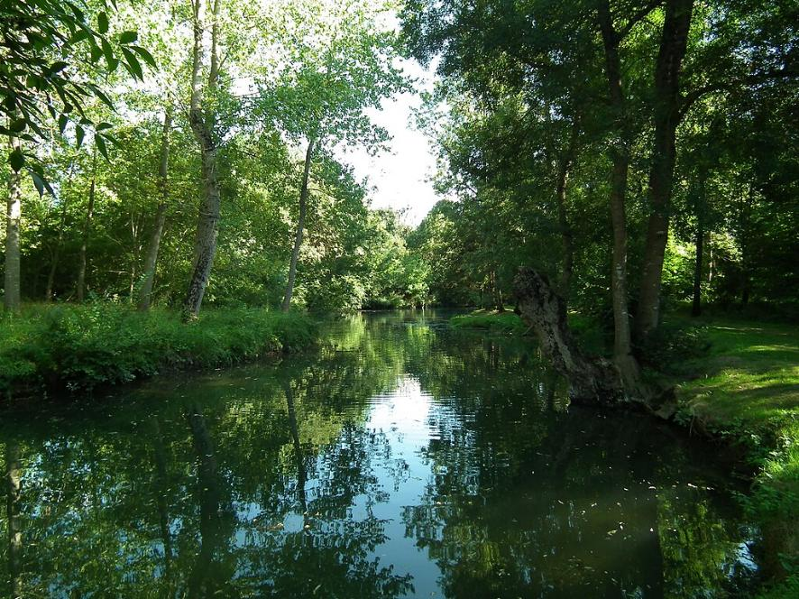
... traversant un parc aménagé au pied du château.

Slide 24
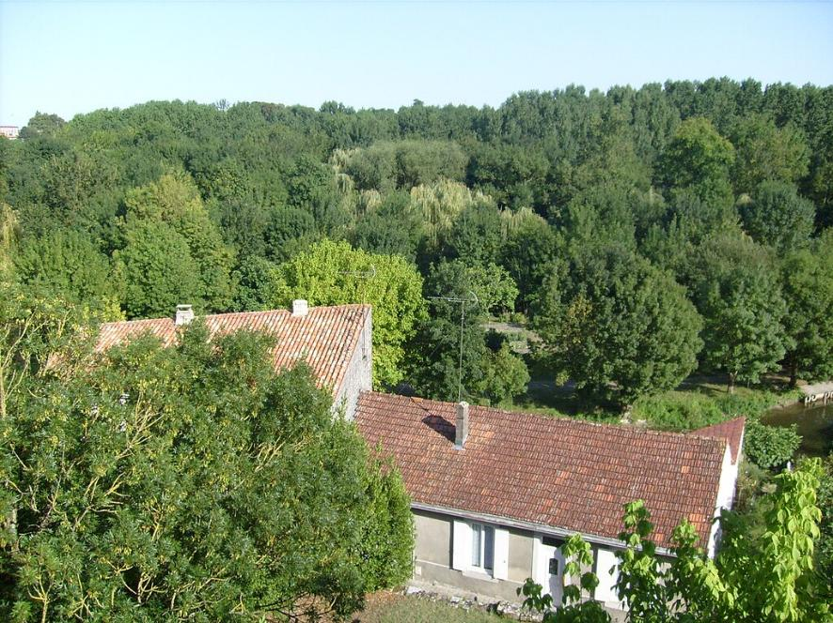
La forêt de Pons est une chênaie prisée des promeneurs.

Slide 25
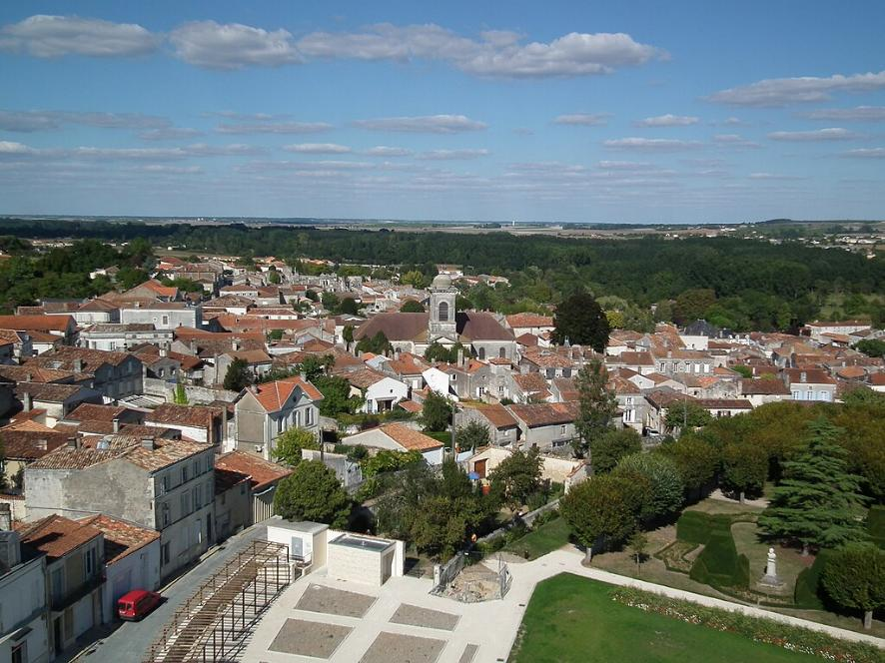
Vue de la « ville-haute » groupée autour de l'église Saint-Martin.

Slide 26
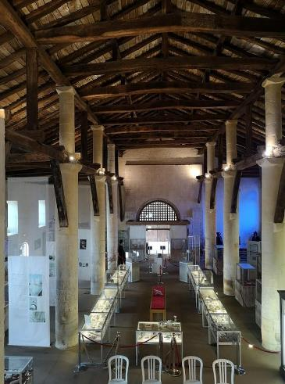
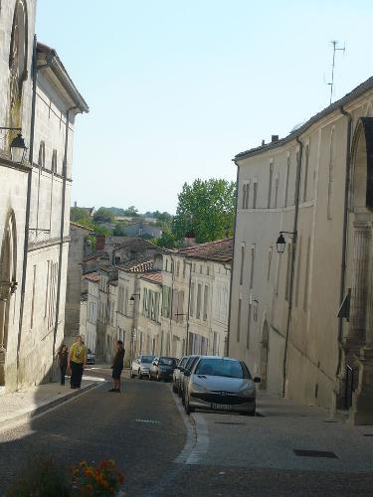
La rue du Président-Roosevelt, à forte pente à flanc de colline, est une des artères du centre historique de la cité.
L’hospice, autre joyau du Pons médiéval, et sa charpente d’origine dans la salle des malades.
Anne-Lise Durif

Slide 27
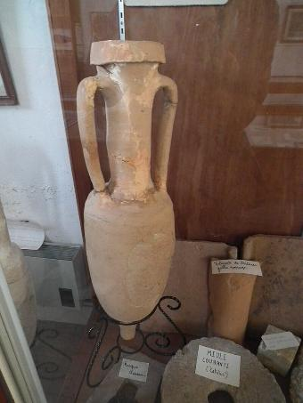
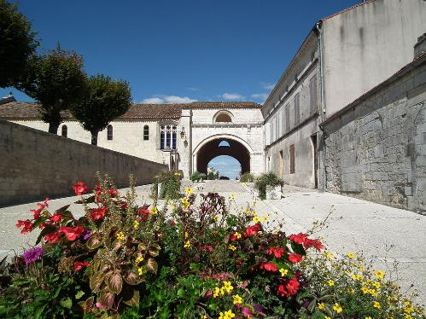
L'ancien hôpital des Pèlerins, classé au patrimoine mondial de l'humanité.
Vestiges gallo-romains exposés au musée archéologique de Pons.

Slide 28
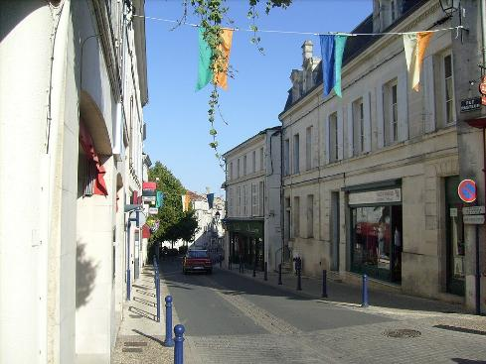
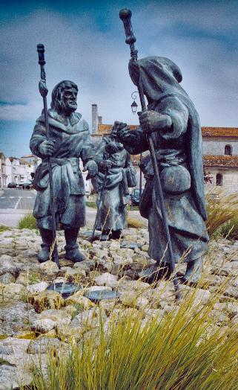
Statues de Pèlerins au rond-point
Une rue commerçante de la cité médiévale de Pons où le centre a été récemment rénové.

Slide 29
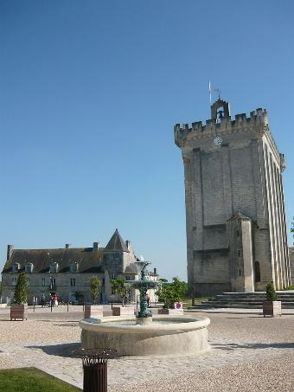
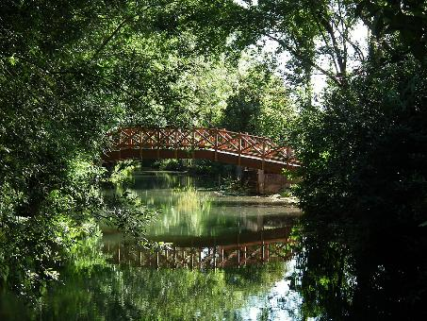
Des espaces verts bordent les rives de la Seugne.
Le cœur historique de Pons (ici, l'esplanade du Château) est devenu le centre touristique de la ville.

Slide 30
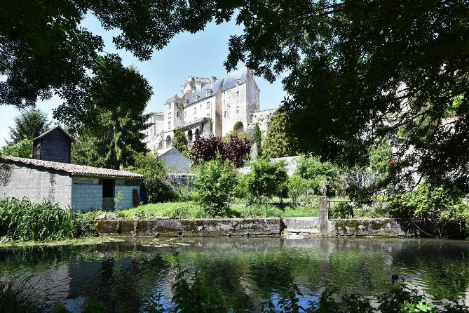
Sur La Suggestion De JackDidier
Lorient Vous A Présenté Le Château De Pons
Et sa Ville De Pons
Les Images Et Le Son Du Net
Daniel

